Slide 1
Контрольная (надзорная) деятельность в сфере государственного энергетического надзора. Специфика энергетики Архангельской области.
ДОКЛАДЧИК: ХОЛМОВА ЕЛЕНА АЛЕКСАНДРОВНА

Slide 2
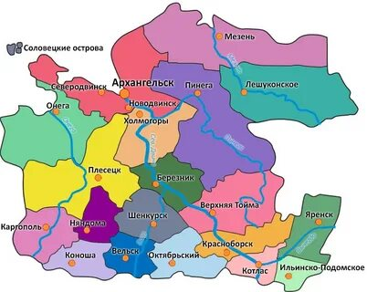
Энергосистема Архангельской области входит в состав ОЭС Северо-Запада и осуществляет централизованное электроснабжение на территории Архангельской области. Районы, находящиеся в Арктической зоне: Лешуконский, Мезенский районы, часть Пинежского и Онежского
районов, а также Соловецкие острова, находятся в зоне децентрализованного электроснабжения.
Связь энергосистемы Архангельской области с ОЭС Северо-Запада осуществляется по межсистемным связям: воздушным линиям 220 кВ и ВЛ 110 кВ.

Slide 3
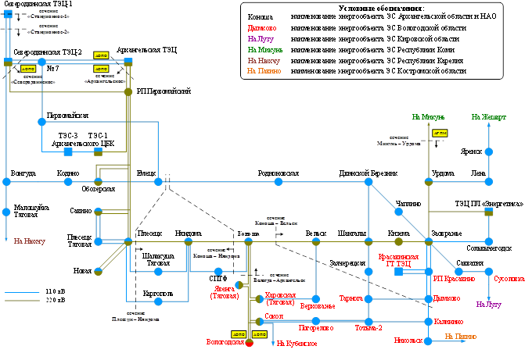
Схема основной системообразующей сети 220-110 кВ

Slide 4
Состав крупных источников тепловой энергии Архангельской области
ТЭЦ | Принадлежность | Установленная тепловая мощность, Гкал/ч | Установленная электрическая мощность, МВт | Используемое топливо
Архангельская ТЭЦ | ПАО «ТГК-2» | 1368 | 450 | Газ/мазут
Северодвинская ТЭЦ-1 | ПАО «ТГК-2» | 578 | 150 | Уголь/мазут
Северодвинская ТЭЦ-2 | ПАО «ТГК-2» | 1105 | 410 | Газ/мазут
ТЭС-1 | АО «Архангельский ЦБК» | 617 | 224 | Уголь/мазут/ древесина/щелок
ТЭС-2
ТЭС-3
Вельская ГТ-ТЭЦ | АО «ГТ Энерго» | 40 | 18 | Газ
ТЭЦ ПЛ «Энергетика» | Филиал АО «Группа «Илим» в г. Коряжме | 1248 | 353 | Газ/мазут/уголь/ древесина
ТЭС-2 ЭнТЭС ПЛ «Энергетика»
ТЭС-3 ЭнТЭС ПЛ «Энергетика»

Slide 5
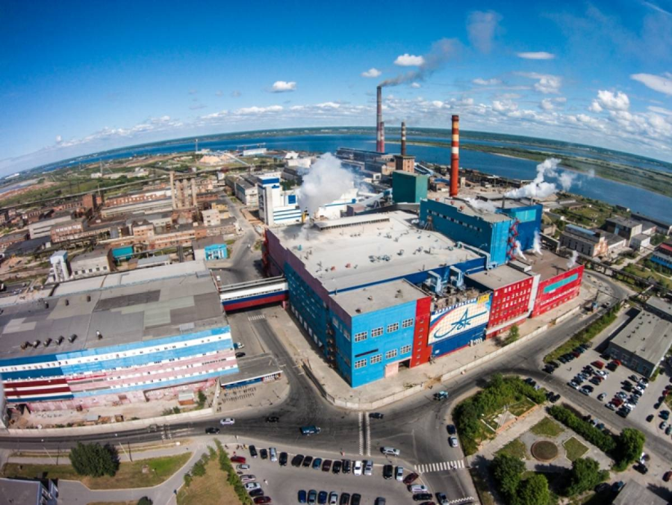
Особенности энергосистемы Архангельской области.
Располагаемая мощность электростанций превышает потребляемую мощность, но при этом электроэнергия в Архангельскую область дополнительно передается из смежных энергосистем, т.к. фактически энергосистема Архангельской области является дефицитной по электроэнергии в связи с недостаточным развитием системообразующих сетей напряжением 220-110 кВ.
Архангельский ЦБК
Существенная часть (36,0 %) генерирующих мощностей представлена электростанциями промышленных предприятий, режим работы которых непосредственно связан с технологическим процессом предприятий-владельцев.
Таким образом, собственные генерирующие мощности энергосистемы Архангельской области покрывают порядка 80 % максимума нагрузки. Оставшаяся часть покрывается перетоками мощности из смежных энергосистем.

Slide 6
Проблемы текущего состояния электрических сетей Архангельской области, требующие решения в ближайшей перспективе
Из-за имеющихся сетевых ограничений по сечению Плесецк – Няндома часть мощности электростанций Архангельского энергорайона является невыпускаемой;
В г. Архангельске практически полностью использована трансформаторная мощность подстанций, обеспечивающих покрытие нагрузки города;
Сниженная надежность электроснабжения части потребителей, связанная с питанием ряда подстанций 110 кВ, осуществляемым по тупиковым линиям (например, в Пинежском районе), либо по протяженным одноцепным транзитам (например, в Виноградовском, Верхнетоемском, Красноборском, Шенкурском, Вельском районах).

Slide 7
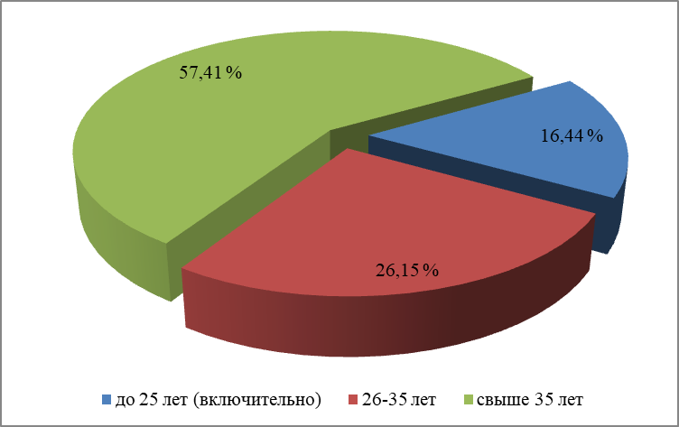
Возрастная структура трансформаторного оборудования на ПС 35-220 кВ энергосистемы Архангельской области

Slide 8
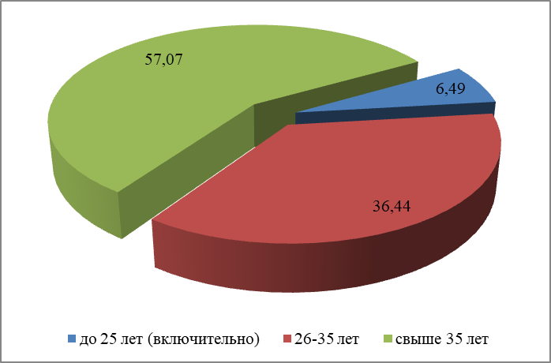
Возрастная структура ВЛ 35-220 кВ энергосистемы Архангельской области

Slide 9
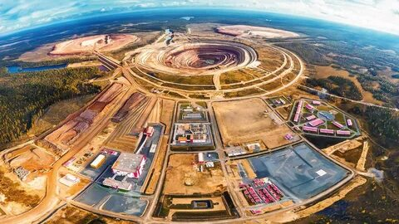
Организация централизованного энергоснабжения Мезенского и Лешуконского районов возможна за счет сооружения ВЛ 110 кВ Луковецкая – Пинега. Дополнительно к данным мероприятиям рассматривается вариант совместного электроснабжения Мезенского и Лешуконского районов с учетом алмазных месторождений (ГОК) им. Ломоносова и им. Гриба.
Месторождение алмазов имени В. Гриба.
Подключение горно-обогатительных комбинатов к сети 110 кВ энергосистемы Архангельской области предполагается путем сооружения электросетевых объектов: воздушных линий и трансформаторных подстанций напряжением 110 кВ.
В будущем планируется также рассмотреть варианты централизованного электроснабжения Соловецкого архипелага и Онежского полуострова от электрических сетей 110 кВ Архангельского филиала ПАО «Россети Северо-Запад». Для организации внешнего электроснабжения Соловецкого архипелага предусмотрена прокладка подводного кабеля напряжением 110 кВ через пролив Восточная Соловецкая салма.

Slide 10
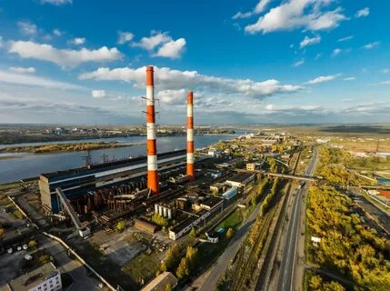
Теплоснабжение потребителей в городах Архангельск, Северодвинск, Новодвинск, Коряжма, Вельск осуществляется от тепловых электростанций. Теплоснабжение многих поселений и городских округов и части города Архангельска, осуществляется от локальных отопительных котельных.
В Архангельской области работает 664 локальных котельных суммарной тепловой мощностью 2246,1 Гкал/ч.
Протяженность тепловых и паровых сетей в двухтрубном исчислении 1766,54 км.
Архангельская ТЭЦ ПАО ТГК 2.
В течение последних 8 лет в направлении совершенствования коммунальной энергетики построено 17 котельных, работающих на биотопливе, реконструирована 51 котельная, закрыто 49 неэффективных котельных.
В части населенных пунктов используется открытая схема теплоснабжения, когда теплоноситель отбирается из системы для нужд горячего водоснабжения (г. Северодвинск, г. Новодвинск, г. Коряжма).

Slide 11
Энергетический надзор на территории Архангельской области осуществляют отдел по государственному энергетическому надзору по Архангельской области и Котласский отдел по государственному энергетическому надзору и промышленной безопасности.
Общее количество поднадзорных организаций составляет 2469. Из них 11 организаций отнесены к высокой категории риска.
В связи с установленными ограничениями, в 2023 году плановые проверки проводились в отношении организаций, отнесенных к высокой категории риска.
За 6 месяцев 2023 года проведены 3 плановые проверки в сфере теплоснабжения: МУП «ЖЭУ» г. Мирный, АО «Архангельский ЦБК», ООО «Газпром энерго».
По результатам проверок выданы акты и предписания, приняты меры административного воздействия в отношении юридических и должностных лиц.

Slide 12
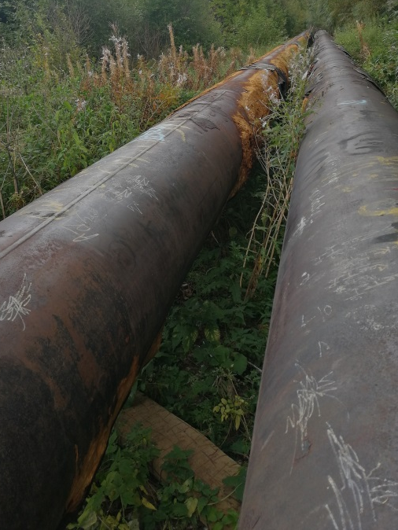
Основные нарушения в сфере теплоснабжения
- Не поддерживаются в исправном состоянии оборудование тепловых сетей: отсутствие тепловой изоляции, отсутствие антикоррозийного покрытия, неисправная запорная арматура, нарушение целостности опор;
Тепловая сеть вдоль окружного шоссе в г. Архангельске.
До и после устранения нарушений.
- Несвоевременно проводятся обходы и осмотры наружных участков тепловых сетей;

Slide 13
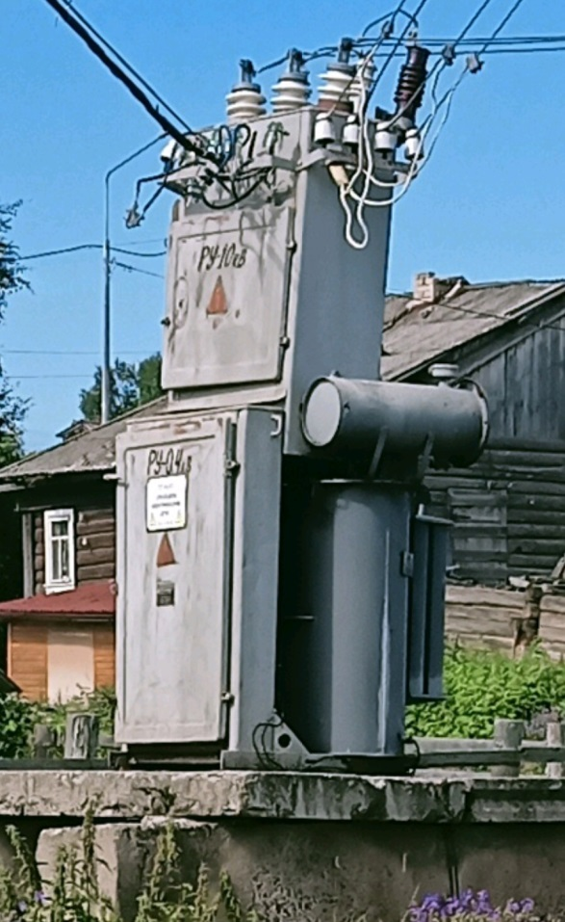
В мае текущего года должностные лица Северо-Западного управления Ростехнадзора приняли участие в проверках исполнения требований законодательства в сфере электроэнергетики, проведенных органами Прокуратуры Архангельской области. Указанные проверки осуществлены во исполнение задания Генеральной Прокуратуры Российской Федерации, обусловленного исполнением поручений Президента Российской Федерации, в отношении субъектов электроэнергетики, осуществляющих свою деятельность на территории Архангельской области.
По результатам проведенных проверочных мероприятий государственными было выявлено 281 нарушение требований безопасности в сфере электроэнергетики, установленных действующим законодательством Российской Федерации, в том числе, «Правилами технической эксплуатации электрических станций и сетей Российской Федерации» (утв. приказом Минэнерго России от 04.10.2022 № 1070).

Slide 14
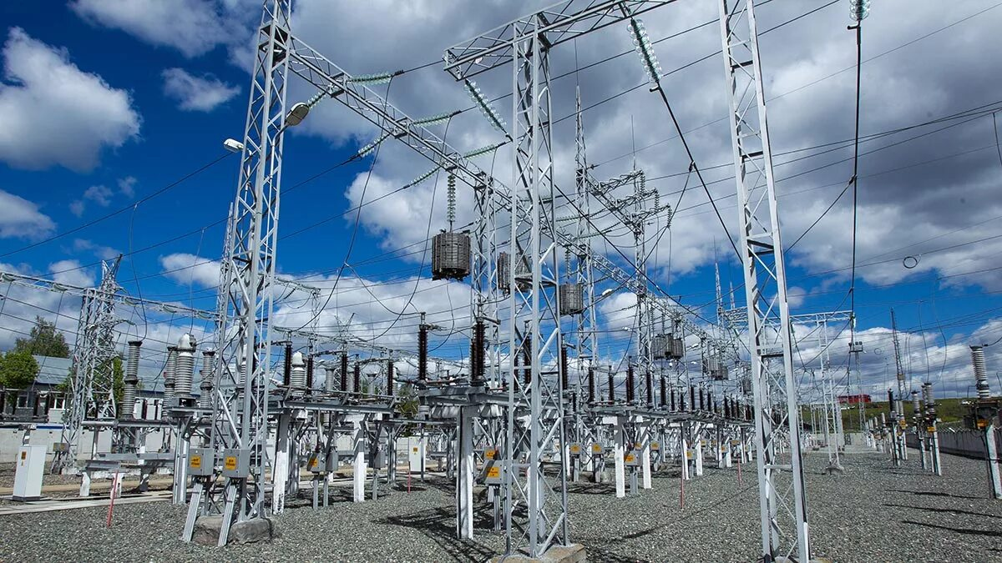
К наиболее часто выявляемым нарушениям относятся:
опоры воздушной линии электропередачи имеют отклонения от вертикали свыше допустимой величины;
не производится вырубка и опиловка деревьев, кустарников около воздушной линии электропередачи;
корпус трансформатора подвержен загрязнению и коррозийному износу, имеются следы подтеков масла;
Справки, оформленные по результатам проверок, направлены Управлением в адрес органов Прокуратуры для рассмотрения вопроса о необходимости принятия мер прокурорского реагирования в отношении проверяемых субъектов электроэнергетики.

Slide 15
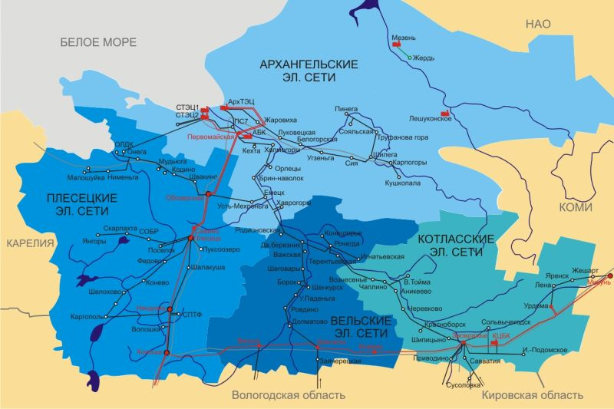
За 6 месяцев 2023 года в сфере электроэнергетики проведена 1 внеплановая проверка электросетевой организации ООО «АСЭП», согласованная с прокуратурой Архангельской области, по обращению гражданина.
В июле 2023 года проведена плановая проверка Архангельского филиала ПАО «Россети Северо-Запад», с участием представителя Центрального аппарата Ростехнадзора.
Всего выявлено 2370 нарушений, к административной ответственности привлечено юридическое лицо и 30 должностных лиц.
Комиссия Управления состояла из 12 человек, в том числе в проверке принимали участие представители других регионов.
В результате были проверены все 17 РЭС, четыре производственные отделения Архангельского филиала ПАО «Россети Северо-Запад».

Slide 16
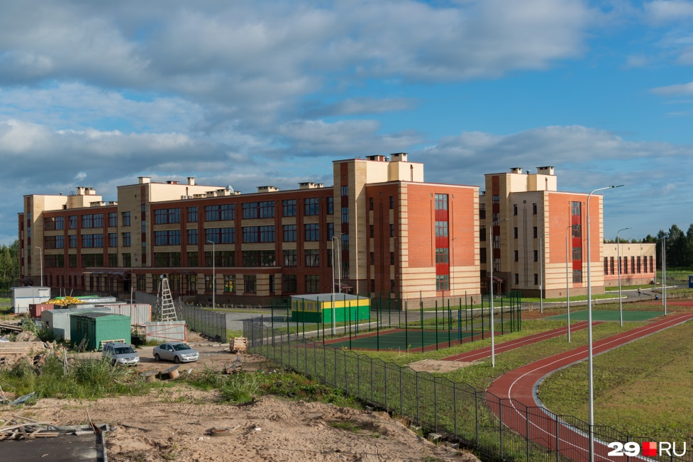
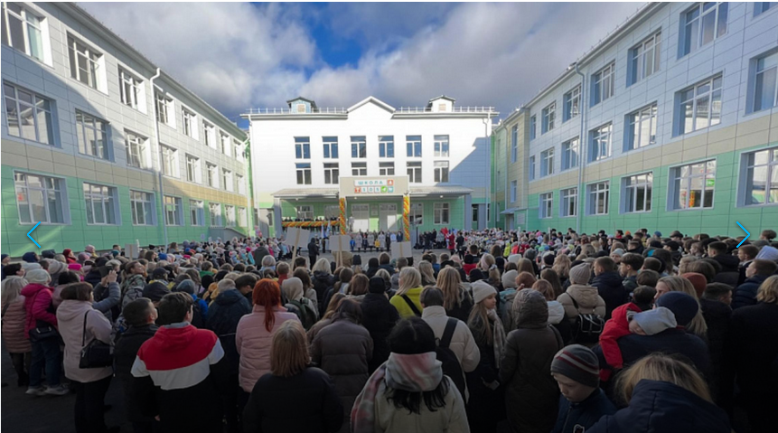
Специалистами Северо-Западного управления Ростехнадзора за 6 месяцев 2023 года выдано 93 разрешений на допуск в эксплуатацию электрических и тепловых энергоустановок.
Среди них социально-значимые объекты:
- Школа на 1600 мест по адресу: г. Архангельск, ул. Карпогорская, д.36.
- Муниципальное общеобразовательное учреждение «Средняя общеобразовательная школа № 105», расположенное по адресу: Архангельская область, город Котлас, переулок Таёжный, дом 4.

Slide 17
За 6 месяцев 2023 года рассмотрено 89 обращений граждан в сфере электроэнергетики и теплоснабжения.
Рассмотрено 164 заявления по согласованию границ охранных зон.
Проведена проверка знаний 3230 человек.
Зарегистрировано 20 электролабораторий.
За 6 месяцев 2023 года применялись следующие меры профилактического воздействия:
Выдано 42 предостережений.
Направлено 385 информационных писем.

Slide 18
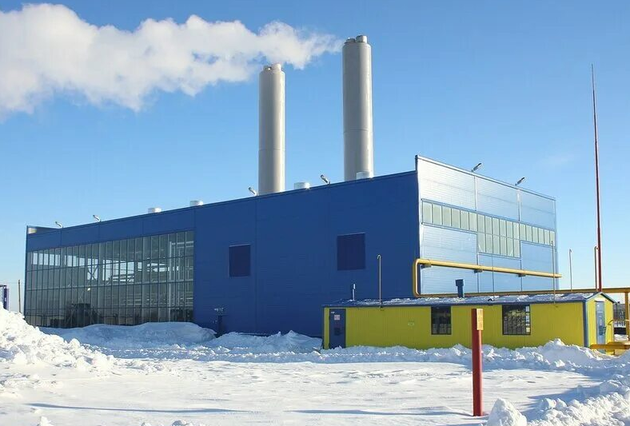
Энергетический комплекс Архангельской области постепенно развивается. Устанавливается новое оборудование, строятся новые объекты, котельные, подстанции.
По требованиям Управления отремонтированы и построены новые тепловые сети, котельные, трансформаторные подстанции и воздушные линии электропередач.
Считаем необходимым больше внимания уделять профилактической работе. При проведении проверок уделять особое внимание своевременности проведения мероприятий по техническому обслуживанию и ремонту оборудования, зданий и сооружений, своевременному проведению технического освидетельствования, замене морально и физически устаревшего оборудования.

Slide 19
Спасибо за внимание!

